Slide 1

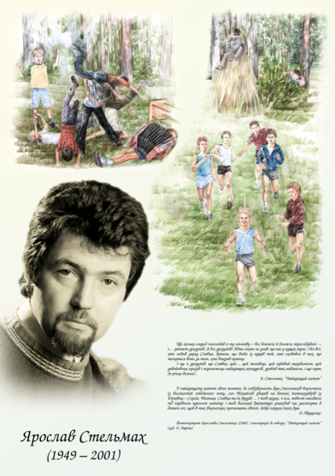
Ярослав Стельмах
Літературне читання
3 клас
КУ ССШ № 17, м.Суми. Василега І.М.

Slide 2
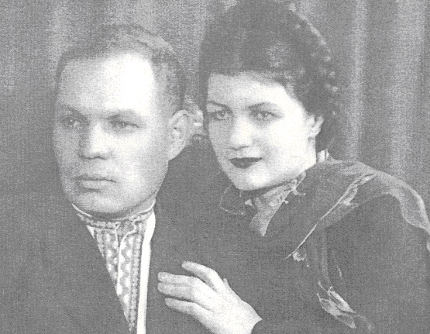
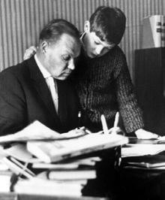
Ярослав Стельмах народився 30 листопада 1949 року у Києві,у сім’ї письменника Михайла Стельмаха.
Ріс дитиною обдарованою, з різнобічними інтересами.
З дитинства захоплювався спортом, музикою, іноземними мовами.
Займався плаванням, потім гімнастикою, а з боксу і боротьби здобув навіть спортивні розряди.Грав на фортепіано, любив гітару.

Slide 3
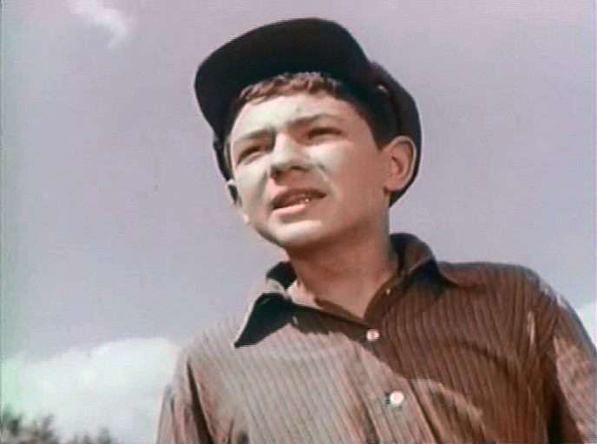
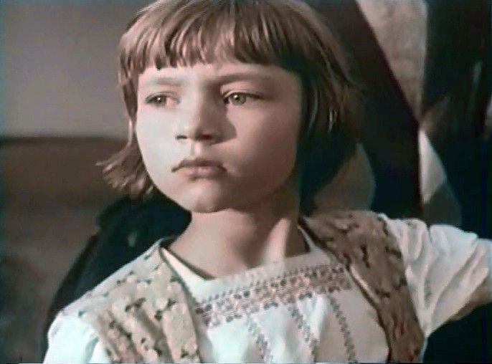
1963 рік
«Люди не все знають»
Ярослав і Марта
Стельмах

Slide 4
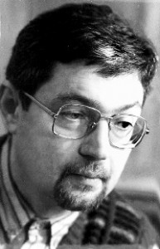
З малих літ почав вивчати англійську мову і, варто сказати, не без успіху.
Після закінчення середньої школи вчився в Київському інституті іноземних мов, потім в аспірантурі, займався перекладацькою діяльністю. «Я почав перекладати, – згадує Ярослав Михайлович, – іще навчаючись в Київському інституті іноземних мов. Спершу мене зацікавила книга, яку мені привезли з Канади. Автор її – перший в історії свого народу ескімоський письменник Маркузі. Книжка адресована дітям і цікаво, дохідливо розповідає про суворе, сповнене небезпек і тяжкої праці життя ескімоських племен. Звалася вона «Гарпун мисливця» і працював я над її перекладом з великим задоволенням». На час закінчення інституту Ярослав мав уже декілька друкованих перекладів з англійської мови

Slide 5
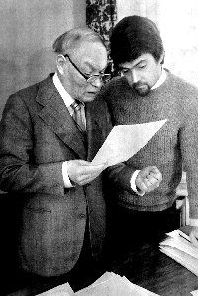
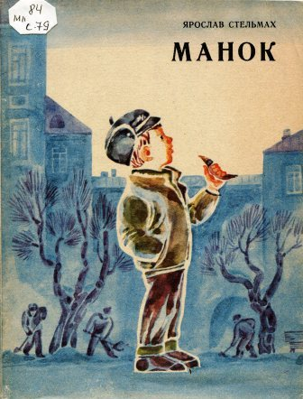



Незважаючи на відчутні успіхи в галузі художнього перекладу, несподівано навіть для самого себе Я. Стельмах почав писати твори для дітей.
У 1975 році вийшла його перша книжка – збірка оповідань «Манок». Через три роки прийнятий до Спілки письменників. Потім були повісті «Химера лісового звіра», «Якось у чужому лісі», «Найкращий намет» та інші.

Slide 6
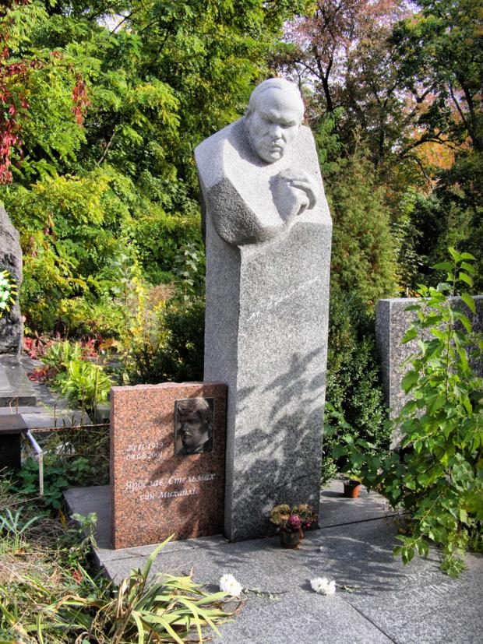
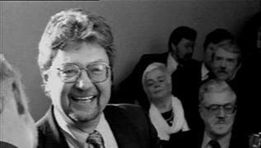
Загинув 4 серпня 2001 року в автомобільній
катастрофі. Похований в Києві на Байковому кладовищі поруч з батьком

